Slide 1
ECUE 2 Démarche de modélisation Modélisation de l’efficience d’interception lumineuse des plantes
TD3: définir une fonction et calibrer ses paramètres
R.PEREZ C. FOURNIER C.PRADAL

Slide 2
Etapes de Modélisation
Question et hypothèses
Utilisation
Cahier des charges
Modèle conceptuel
Validation
Mise en équations
Calibrage
Implémentation informatique
Vérification

Slide 3
Supports du TD
Script R: TD_calibration.R
Données: dataLW_Maize.csv

Slide 4
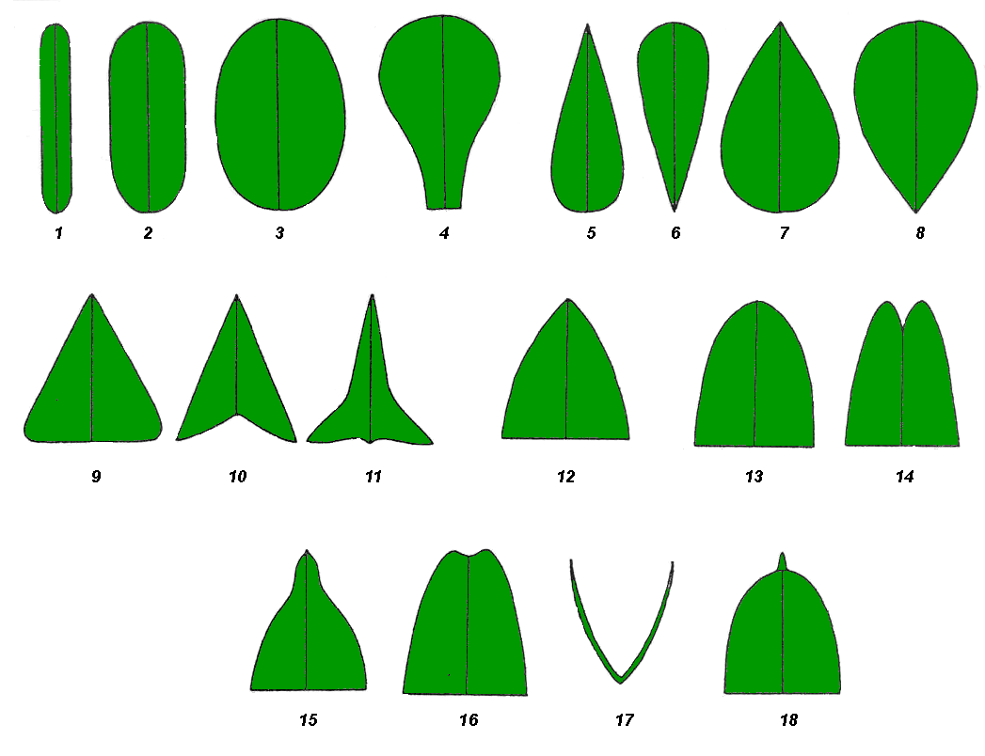
Etape 1: Définir une fonction
Conceptualiser la variable à modéliser
Cas d’étude: Forme d’une feuille
Que va t-on mesurer?

Slide 5
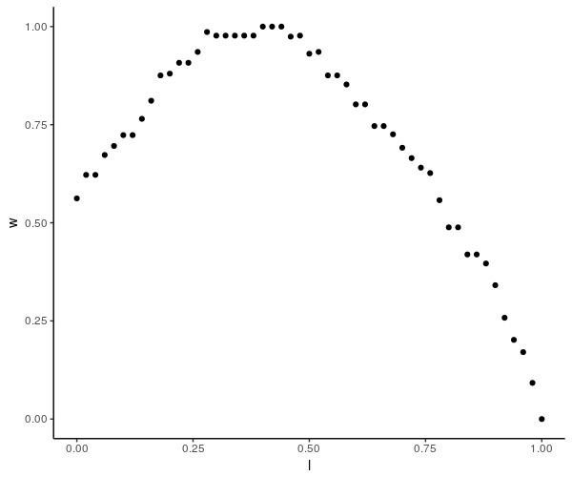
Etape 1: Définir une fonction
Représenter une feuille à partir des données disponibles (dataLW_Maize.csv)
w
l
→ Définir une relation allométrique avec des paramètres facilement interprétables!

Slide 6
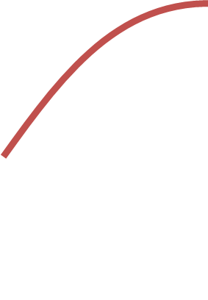
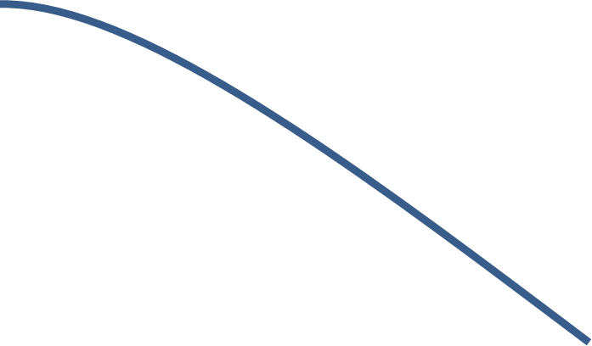
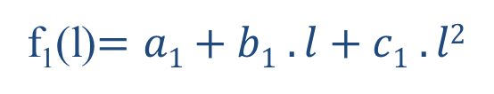
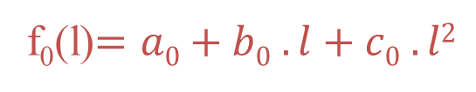
Etape 1: Définir une fonction
w
f₀(l)$=a0+b0 . l+c0 . l2$
1
w₀
f₁(l)$=a1+b1 . l+c1 . l2$
0
l_{m}
l
1
→Exprimer a₀, b₀, c₀, a₁, b₁ et c₁ en fonction de w₀ et l_{m}

Slide 7
Etape 1: Définir une fonction
Programmer la fonction polynomiale sur R
Représenter une feuille avec les valeurs suivantes:
l_{m}=0.1, w₀=0.1 l_{m}=0.1, w₀=0.8
l_{m}=0.1, w₀=0.5 l_{m}=0.5, w₀=0.8

Slide 8
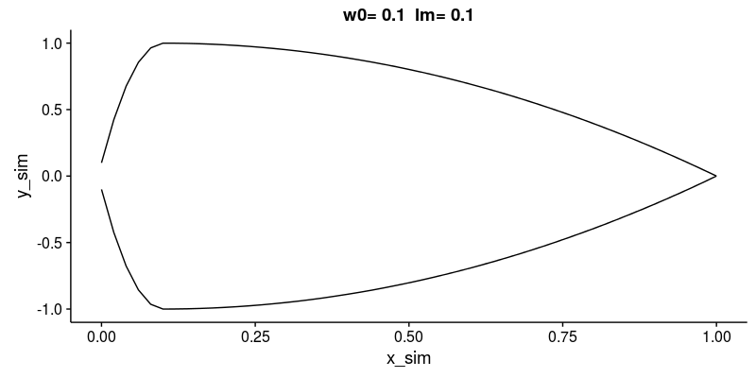
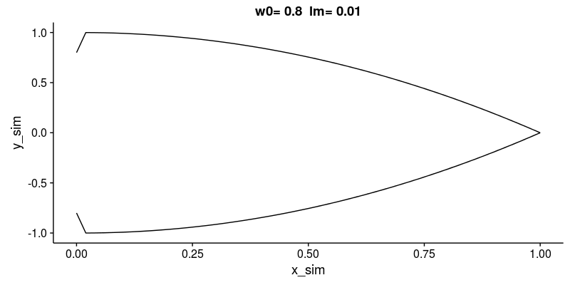
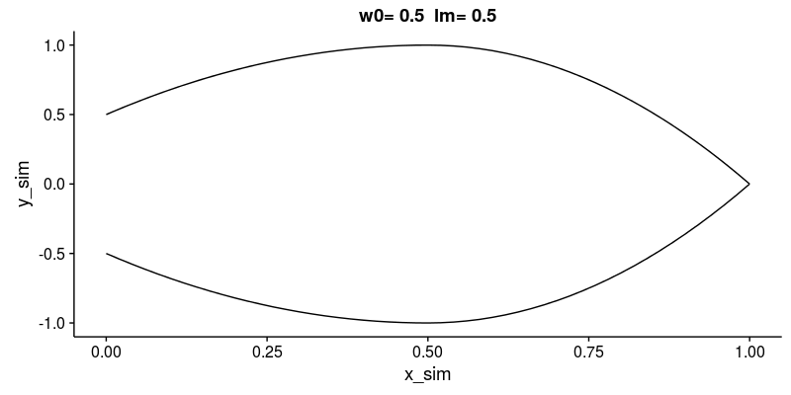
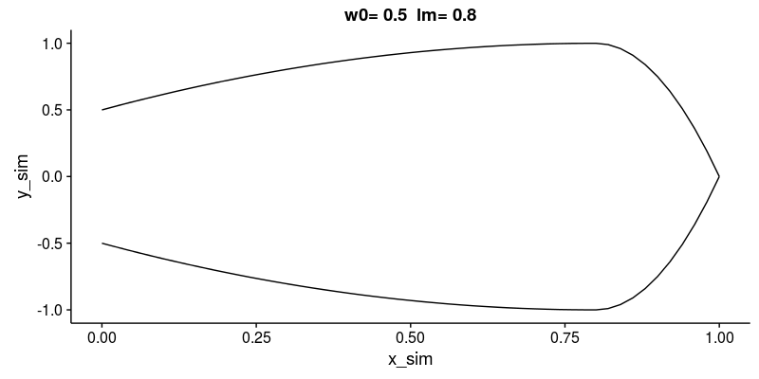
Etape 1: Définir une fonction

Slide 9
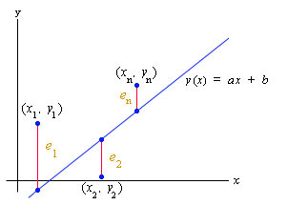
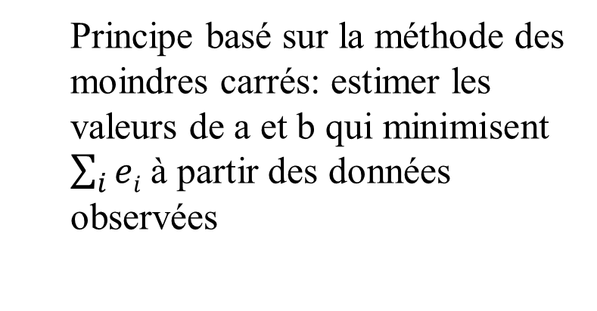
Etape 2: Calibrer les paramètres d’une fonction
Principe basé sur la méthode des moindres carrés: estimer les valeurs de a et b qui minimisent $\sum_{i}{ei}$ à partir des données observées
Ajuster les valeurs de l_{m} et w₀ pour l’ensemble des feuilles mesurées et représenter ces ajustements
→ Fonction nls sur R

Slide 10
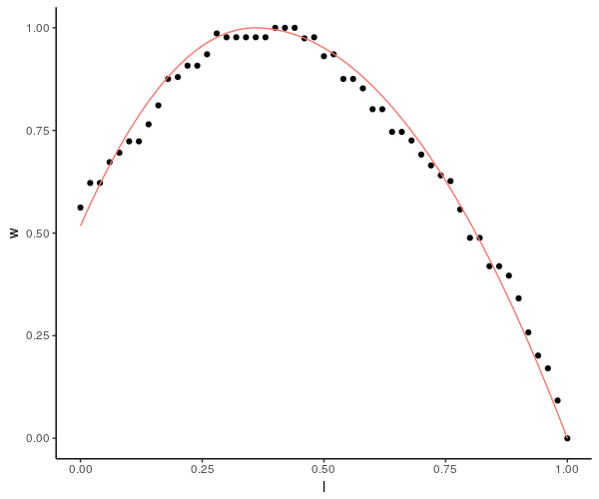
Etape 2: Calibrer les paramètres d’une fonction
l_{m}=0.36
W₀=0.52

Slide 11
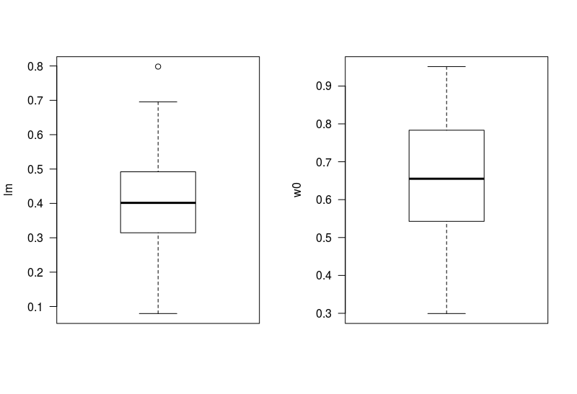
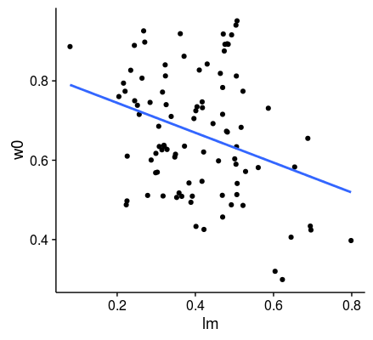
Etape 2: Calibrer les paramètres d’une fonction
CV l_{m} =31.9 %
CV w₀ =23.5 %
Représenter le domaine de variation des 2 paramètres et estimer leur coefficient de variation cv=sd/mean
r²=0.1
Les 2 paramètres sont-ils corrélés?
→ Fonction lm de R

Slide 12
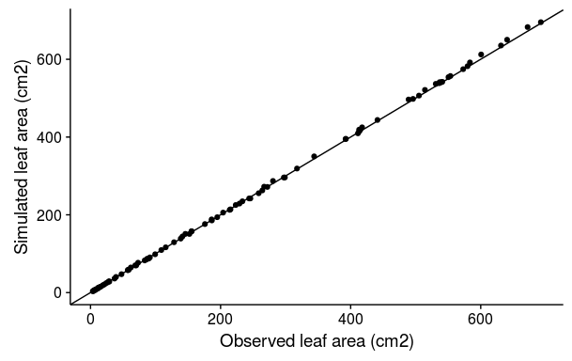
Etape 2: Calibrer les paramètres d’une fonction
Estimer la surface de chaque feuille avec le modèle et comparer avec les données
Rmse=3.39 cm²
Bias= 1.62 cm²
R²=0.99

Slide 13
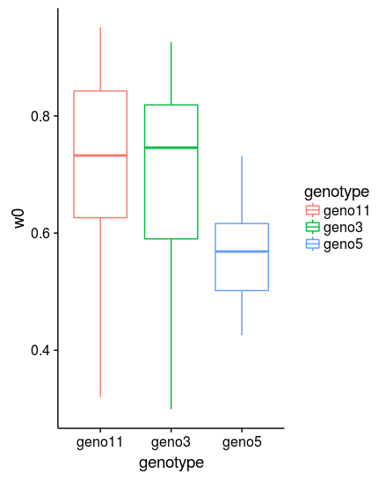
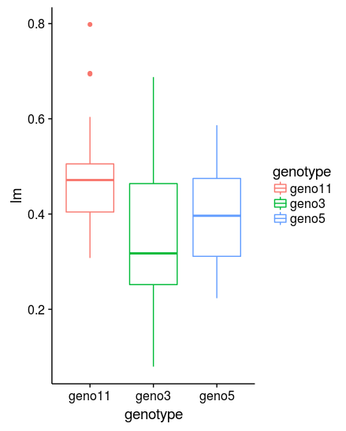
Etape 3: Modélisation des variations génotypiques et ontogéniques
Représenter les boxplots des valeurs de paramètres pour chaque génotype

Slide 14
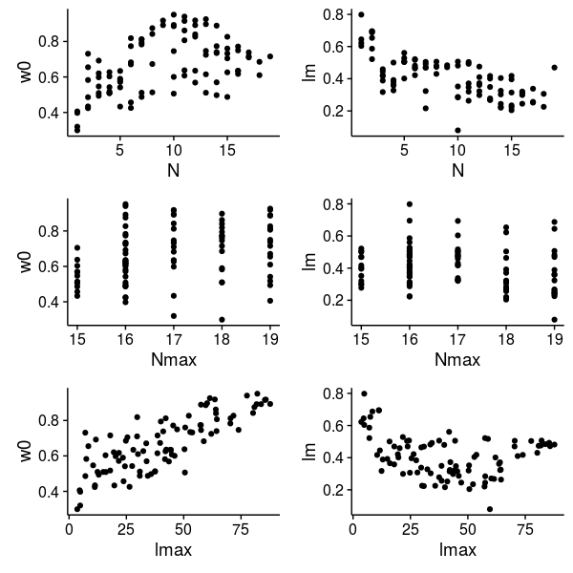
Etape 3: Modélisation des variations génotypiques et ontogéniques
Représenter les valeurs de paramètres en fonction du rang de la feuille (N), du nombre de feuilles total (N_{max}), et du de la longeur des feuilles (l_{max})

Slide 15
Etape 3: Modélisation des variations génotypiques et ontogéniques
Réaliser une analyse de variances sur l_{m} et w0:
Facteur=génotype
covariables= N et Nmax (# feuilles) et lmax (longeur de la feuille)
→ Fonction aov sur R
Tableau d ‘anova pour l_{m}
Df Sum Sq Mean Sq F value Pr(>F)
genotype 2 0.2115 0.1057 13.796 6.25e-06 ***
N 1 0.6582 0.6582 85.880 1.27e-14 ***
Nmax 1 0.0003 0.0003 0.044 0.8346
lmax 1 0.0236 0.0236 3.082 0.0827 .
Residuals 87 0.6668 0.0077
Tableau d ‘anova pour w0
Df Sum Sq Mean Sq F value Pr(>F)
genotype 2 0.4081 0.2041 29.269 1.90e-10 ***
N 1 0.4447 0.4447 63.785 5.27e-12 ***
Nmax 1 0.0038 0.0038 0.544 0.463
lmax 1 0.8040 0.8040 115.320 < 2e-16 ***
Residuals 87 0.6065 0.0070

Slide 16
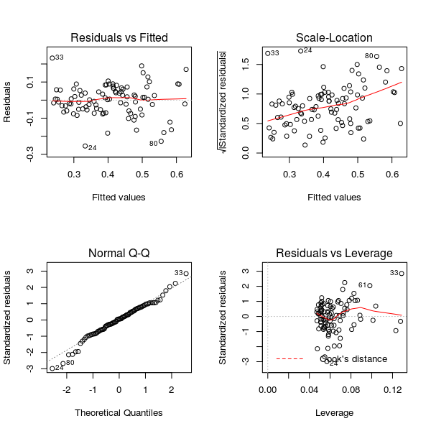
Etape 3: Modélisation des variations génotypiques et ontogéniques
Vérification des hypothèses sur l’anova:
→ homoscédasticité et normalité des residus

Slide 17
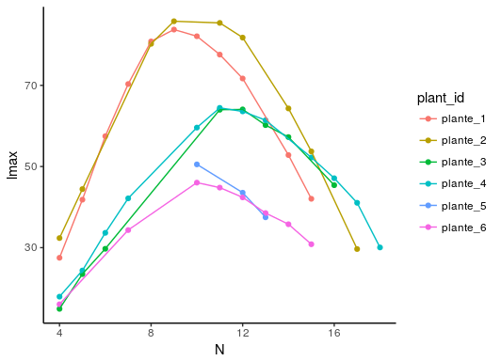
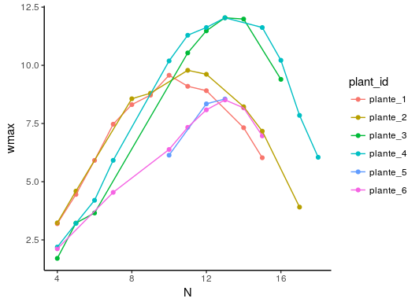
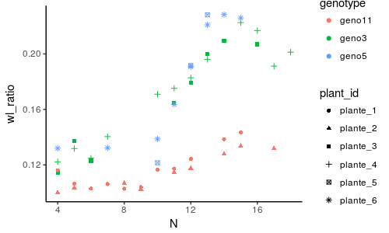
Etape 3: Modélisation des variations génotypiques et ontogéniques
Représenter les longeurs (lmax) /largeurs (wmax) de feuilles en fonction de leur rang (N) pour chaque plante observée
Le rapport wmax/lmax est-il constant avec le rang et génétiquement dépendent?
Df Sum Sq Mean Sq F value Pr(>F)
genotype 2 0.04128 0.020639 101.28 < 2e-16 ***
N 1 0.03062 0.030619 150.25 6.11e-16 ***
genotype:N 2 0.00649 0.003247 15.94 5.86e-06 ***
Residuals 45 0.00917 0.000204

Slide 18
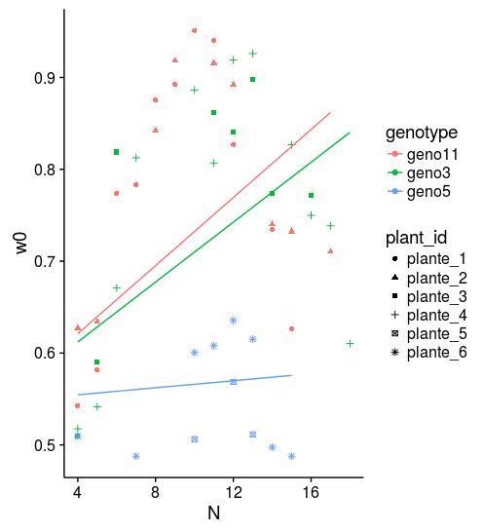
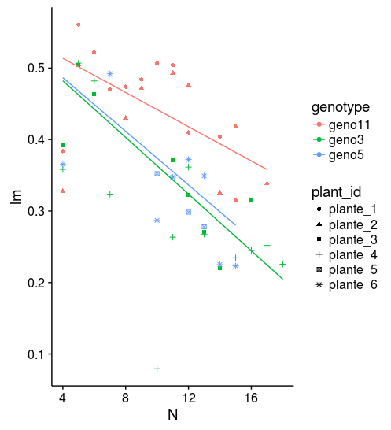
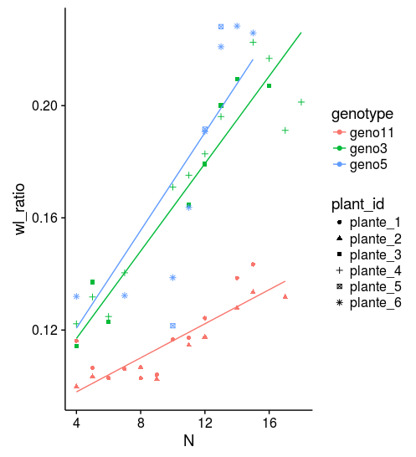
Etape 3: Modélisation des variations génotypiques et ontogéniques
Modéliser w0, lm et wl_ratio en fonction du rang

Slide 19
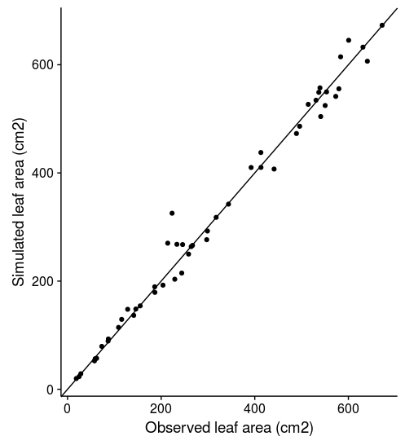
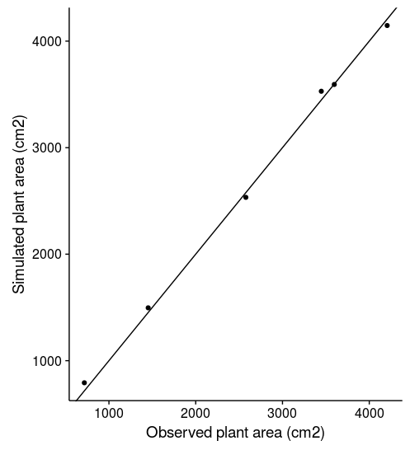
Etape 3: Modélisation des variations génotypiques et ontogéniques
Estimater les surfaces de feuilles puis plante à partir de lmax et des valeurs w0, lm et wl simulées en fonction du rang.
Rmse=23.88 cm²
Bias=1.87 cm²
R²= 0.98
Rmse=57.88 cm²
Bias=15.91 cm²
R²= 0.99

Slide 20
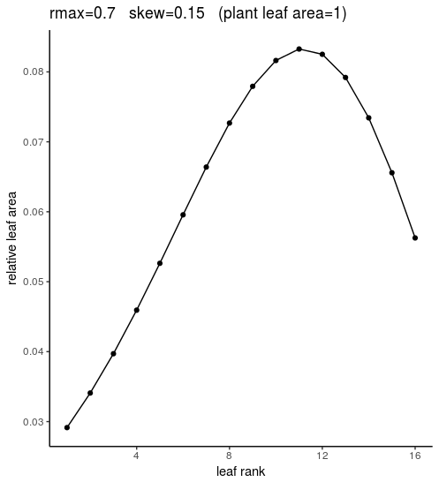
Etape 3: Modélisation des variations génotypiques et ontogéniques
Modéliser correctement la surface d’une plante (S_{plant})

Slide 21
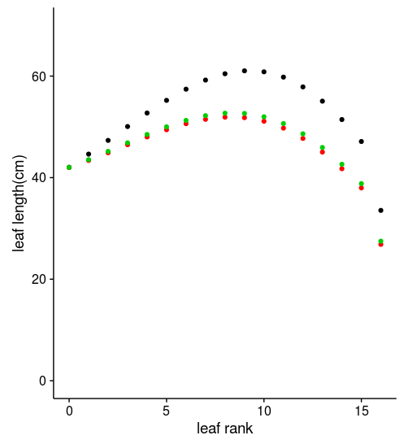
Etape 3: Modélisation des variations génotypiques et ontogéniques
Ajuster lmax pour chaque génotype pour obtenir une surface plante imposée

